Slide 1
José Israel Alfaro Rodríguez
Brinda soporte de manera presencial

Slide 2
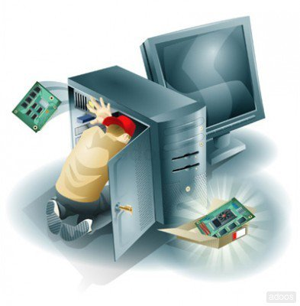
Que es del soporte presencial
Es un tipo de servicio que brinda asistencia con el hardware y software de un equipo de cómputo o algún otro dispositivo electrónico o mecánico.
Este servicio técnico trata de ayudar al usuario a resolver cualquier problema que tenga con un dispositivo electrónico o mecánico.
Las compañías que venden software y hardware ofrecen soporte técnico atreves de líneas telefónicas y vía internet para facilitar al usuario la solución de sus problemas.

Slide 3
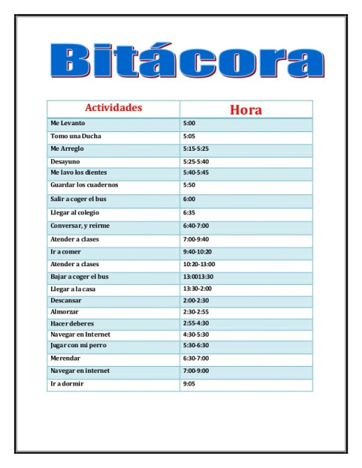
Bitácora
El cuaderno o bitácora de trabajo es un cuaderno en el cual estudiantes, diseñadores y artistas plásticos, entre otros, desarrollan sus bocetos, toman nota de ideas y cualquier información que consideren que puede resultar útil para su trabajo.
Su relevancia es tal que en los últimos años se han realizado exposiciones sobre las bitácoras de distintos artistas. El nombre bitácora se basa en los cuadernos de viaje que se utilizaban en los barcos para relatar el desarrollo del viaje y que iban situados en la bitácora. Aunque el nombre se ha popularizado en los últimos años a raíz de su utilización en las carreras gráficas, el cuaderno de trabajo o bocetos ha sido utilizado desde siempre por los artistas plásticos. Los científicos suelen desarrollar bitácoras durante sus investigaciones para explicar el proceso y compartir sus experiencias con otros especialistas.

Slide 4
Elementos de la bitácora
Elementos que conforman una bitácora
de soporte técnico.
1-Nombre del usuario.
2-Fecha de evaluación del reporte.
3-Nombre del destinatario.
4-Fecha y hora en que ocurrió el daño o la perdida.
5-Descripción de lo ocurrido.
6-Datos del dispositivo periférico.
7-Datos generales.
8-Diagnósticos.
9-Observaciones.
10-Nombres y firmas del responsable.
11-Nombres y firmas de la persona que reporta.

Slide 5
Que es la cobertura del soporte técnico
Las mas importantes son
Garantías de hardware
Soporte sin costo
Productos de soporte y servicio

Slide 6

Costo del soporte técnico
El costo del soporte pues es indicado según el técnico que lo realice

Slide 7

Cuales son las áreas de asistencia presencial
Intervención urgente: Tras el análisis previo del departamento de soporte técnico a distancia, se conviene el desplazamiento para subsanar un problema específico. Este servicio tiene tiempos de respuesta de entre 2 y 24 horas.
Intervención programada: Se fija un desplazamiento a las instalaciones del cliente con una descripción previa de las tareas que se van a realizar y el tiempo que se va a dedicar en ellas.
Mantenimiento: Tras fijar un calendario periódico en fechas y horarios y con una descripción previa de las tareas que se van a realizar, se programan intervenciones en el tiempo de asistencia presencial.

Slide 8

Middleware
Middleware o lógica de intercambio de información entre aplicaciones ("interlogical") es un software que asiste a una aplicación para interactuar o comunicarse con otras aplicaciones, o paquetes de programas, redes, hardware y/o sistemas operativos. Éste simplifica el trabajo de los programadores en la compleja tarea de generar las conexiones y sincronizaciones que son necesarias en los sistemas distribuidos. De esta forma, se provee una solución que mejora la calidad de servicio, así como la seguridad, el envío de mensajes, la actualización del directorio de servicio, etc

Slide 9

Magician
Driver Magician te permite hacer una copia de seguridad de todos los controladores instalados en tu sistema, y poder restaurarla en el momento en que lo necesites.

Slide 10
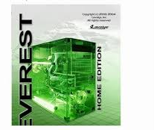
Everest home edition
Everest Home Edition ha sido probado por Softonic, pero todavía no tiene una descripción en español.

Slide 11
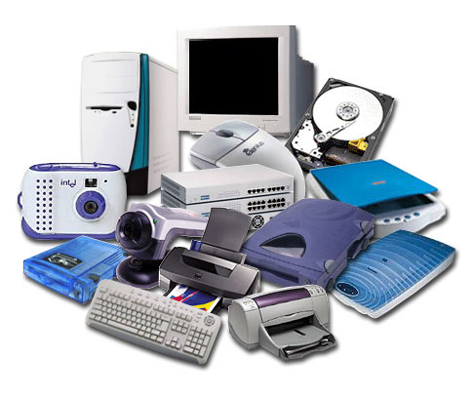
Hardware
Todo lo fisico de la computadora

Slide 12

Winzip
WinZip es un compresor de archivos comercial que funciona en Microsoft Windows, desarrollado por WinZip Computing (antes conocido como Nico Mak Computing). Puede manejar varios formatos de archivo adicionales.

Slide 13
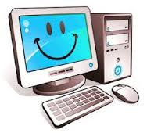
Hardware básico
Unidad Central de Procesamiento:
Tarjeta Madre
- La Memoria
El bus
- La Memoria
Memorias Auxiliares
Fuente de Poder
Teclado
Monitor
Mouse

Slide 14
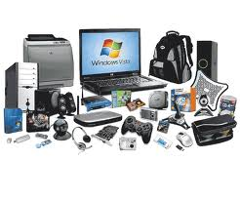
Hardware complementario
Bocinas
Micrófono
Audífonos
Cámara web
Impresora
Escáner

Slide 15
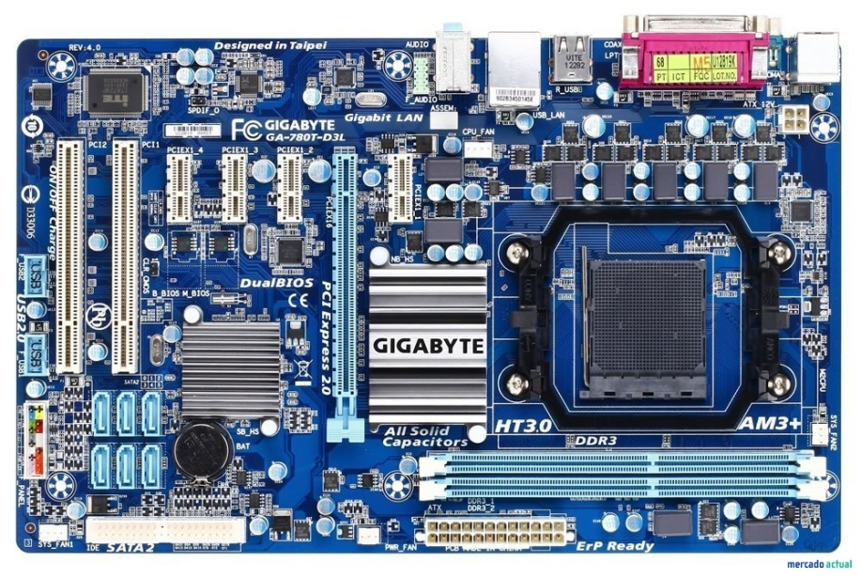
Placa base
la placa base, también conocida como placa madre o placa principal (motherboard o mainboard en inglés), es una tarjeta decircuito impreso a la que se conectan los componentes que constituyen la computadora.
Es una parte fundamental para armar cualquier computadora personal de escritorio o portátil. Tiene instalados una serie de circuitos integrados, entre los que se encuentra el circuito integrado auxiliar (chipset), que sirve como centro de conexión entre elmicroprocesador (CPU), la memoria de acceso aleatorio (RAM), las ranuras de expansión y otros dispositivos.

Slide 16
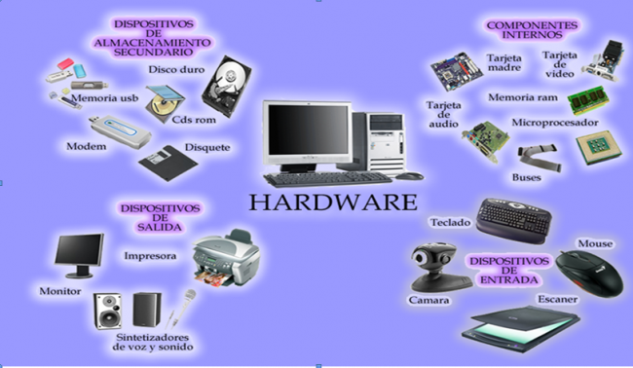
Divisiones de harware
Proceso
Almacenamiento
Entrada
Salida
Mixtos

Slide 17
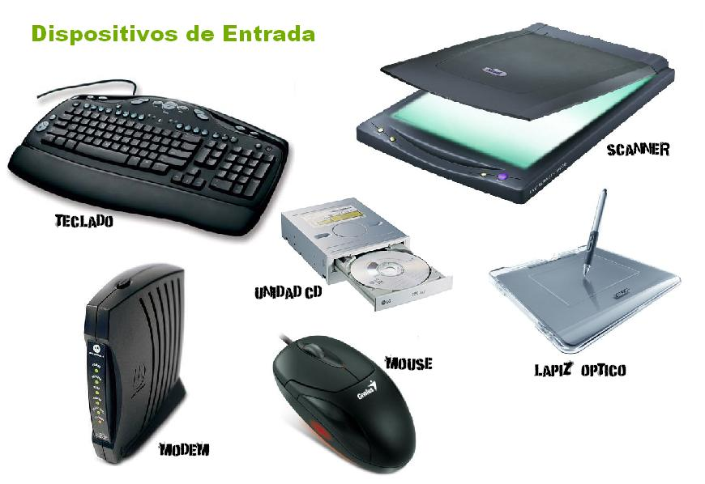
Dispositivos de entrada
es un periférico que tiene por objeto reunir y traducir la entrada en una forma que pueda procesar la máquina.

Slide 18
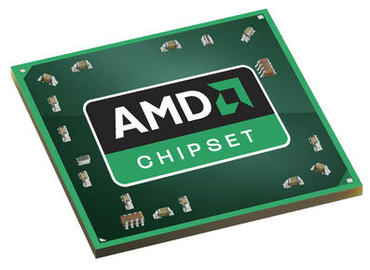
Chipset
El chipset es el conjunto de chips que se encarga de controlar algunas funciones concretas del ordenador, como la forma en que interacciona el microprocesador con la memoria o la caché, o el control de los puertos y slots ISA, PCI, AGP, USB...

Slide 19
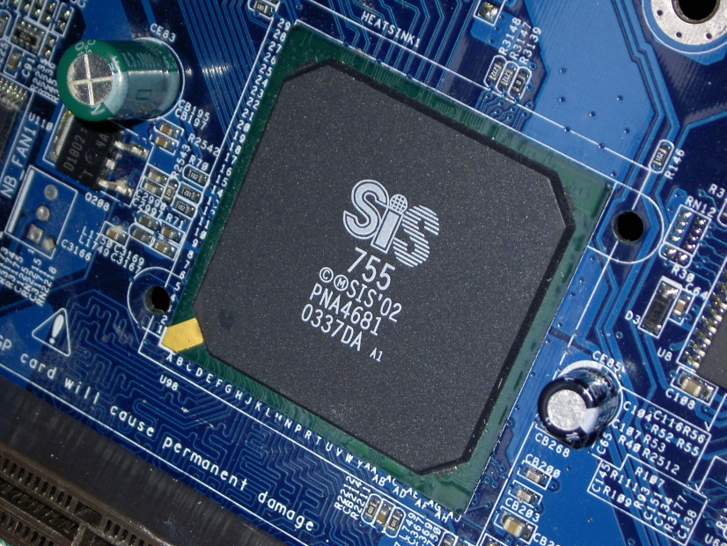
Northbridge
El puente norte (en inglés northbridge) es el circuito integrado más importante del conjunto de chips (Chipset) que constituía el corazón de la placa base. Recibía el nombre por situarse en la parte superior de las placas base con formato ATX y por tanto no es un término utilizado antes de la aparición de este formato para computadoras de escritorio. También es conocido como MCH(concentrador controlador de memoria) en sistemas Intel y GMCH si incluye el controlador del sistema gráfico.

Slide 20
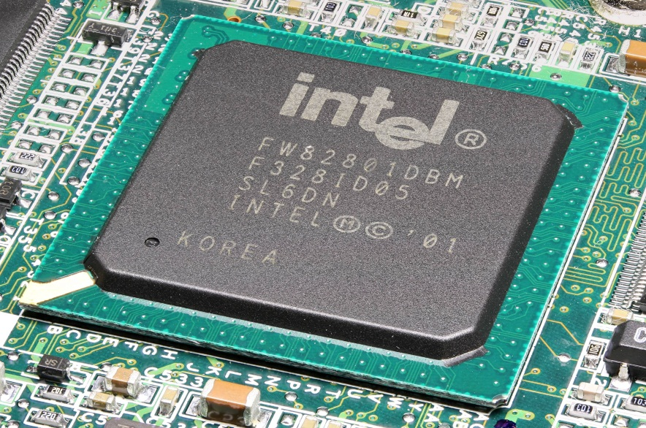
Southbridge
El Southbridge o puente sur, también conocido como Concentrador de Controladores de Entrada/Salida (I/O Controller Hub, ICH), es un circuito integrado que se encarga de coordinar los diferentes dispositivos de entrada y salida y algunas otras funcionalidades de baja velocidad dentro de la tarjeta madre. El southbridge no está conectado a la CPU y se comunica con ella indirectamente a través del northbridge - Puente Norte.

Slide 21
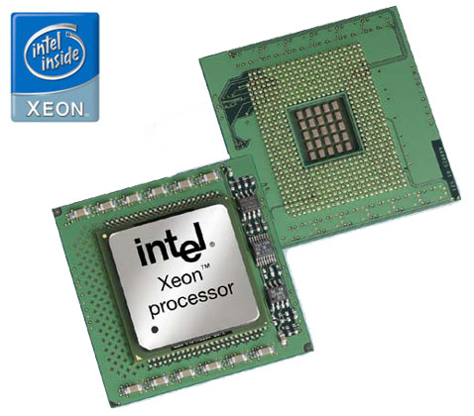
Unidad central de procesamiento
La unidad central de procesamiento o unidad de procesamiento central (conocida por las siglas CPU, del inglés: central processing unit), es el hardware dentro de una computadora u otros dispositivos programables, que interpreta las instrucciones de un programa informático mediante la realización de las operaciones básicas aritméticas, lógicas y de entrada/salida del sistema. El término en sí mismo y su acrónimo han estado en uso en la industria de la Informática por lo menos desde el principio de los años 1960.¹ La forma, el diseño de CPU y la implementación de las CPU ha cambiado drásticamente desde los primeros ejemplos, pero su operación fundamental sigue siendo la misma

Slide 22
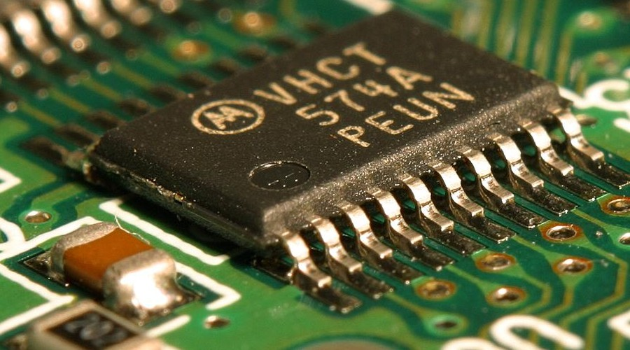
Unidad de control
La unidad de control es uno de los tres bloques funcionales principales en los que se divide una unidad central de procesamiento. Los otros dos bloques son la unidad de proceso y el bus de entrada/salida

Slide 23
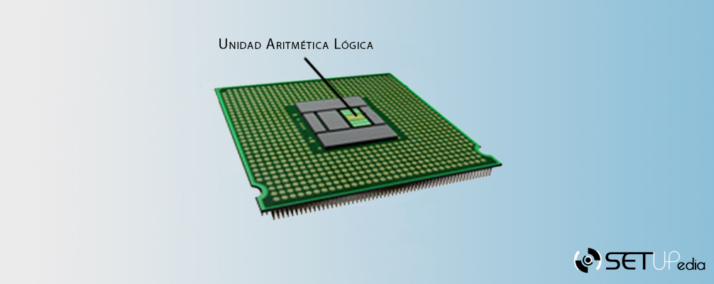
Unidad lógica aritmética
En computación, la unidad aritmética lógica o unidad aritmético-lógica, también conocida como ALU (siglas en inglés dearithmetic logic unit), es un circuito digital que calcula operaciones aritméticas (como suma, resta, multiplicación, etc.) y operaciones lógicas (si, y, o, no), entre valores (generalmente uno o dos) de los argumentos.

Slide 24
Unidad de almacenamiento
Los dispositivos o unidades de almacenamiento de datos son componentes que leen o escriben datos en medios o soportes de almacenamiento, y juntos conforman la memoria o almacenamiento secundario de la computadora.

Slide 25
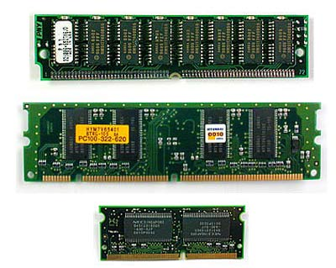
Memoria principal
La memoria principal o primaria,"Memoria Central ", es aquella memoria de un ordenador, donde se almacenan temporalmente tanto los datos como los programas que la CPU está procesando o va a procesar en un determinado momento.

Slide 26
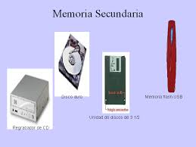
Memoria secundaria
La memoria secundaria, memoria auxiliar, memoria periférica o memoria externa, también conocida como almacenamiento secundario, es el conjunto de dispositivos y soportes de almacenamiento de datos que conforman el subsistema de memoria de la computadora, junto con la memoria primaria o principal.
Puede denominarse periférico de almacenamiento o “memoria periférica”, en contraposición a la ‘memoria central’, porque en ocasiones puede considerarse como periférico de Entrada/Salida.

Slide 27
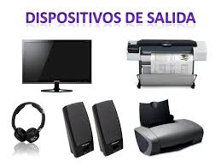
Dispositivos de salida
son periféricos que traducen la salida de una forma en que el usuario pueda entender.

Slide 28

Software
Conjunto de programas y rutinas que permiten a la computadora realizar determinadas tareas

Slide 29
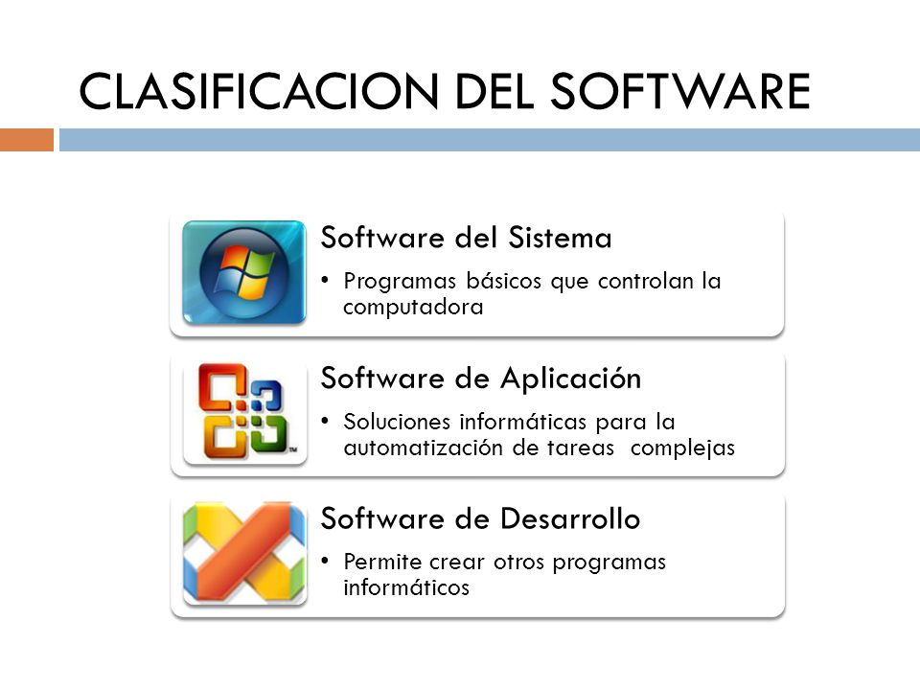
Como se clasifica

Slide 30
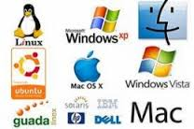
Funciones principales de un sistema operativo
Administración del procesador
Gestión de la memoria de acceso aleatorio
Gestión de entradas/salidas
Gestión de ejecución de aplicaciones
Administración de autorizaciones
Gestión de archivos
Gestión de la información

Slide 31
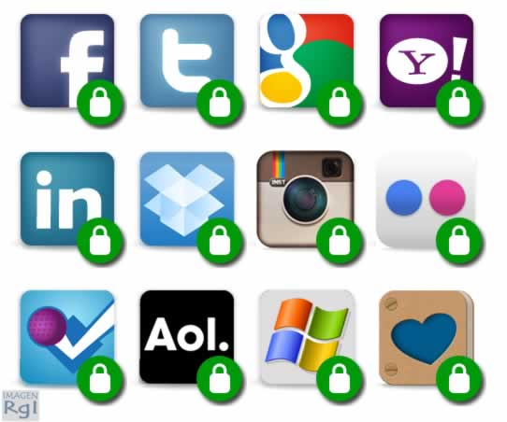
Software de aplicacion
En informática, una aplicación es un tipo de programa informático diseñado como herramienta para permitir a un usuario realizar uno o diversos tipos de trabajos. .

